Slide 1
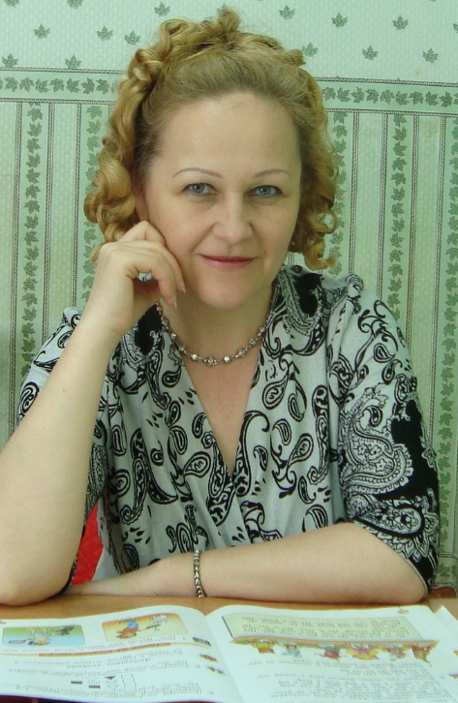
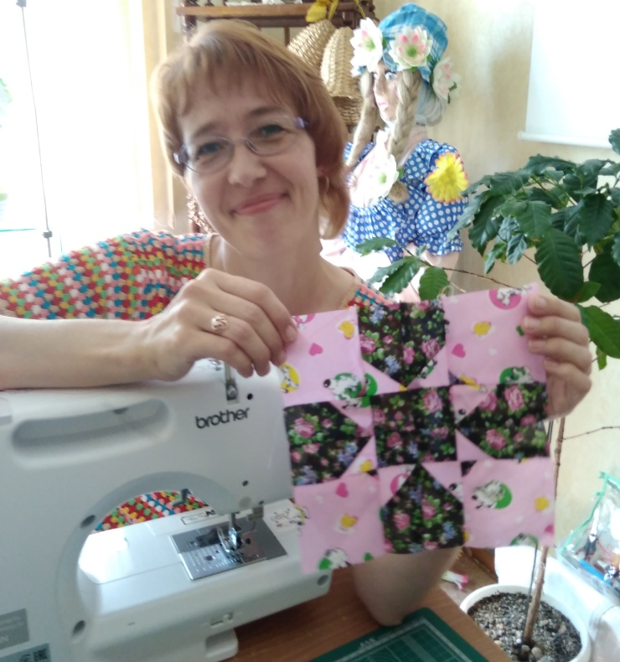

Лайфхак (Life hack) от
Марычевой Л. А.
учителя технологии
Geidarova S. L.
English teacher

Slide 2
ДНК бренда, аутфит и кампейн: что означают эти fashion-термины

Slide 3

ДНК бренда
характерные особенности бренда – силуэты, принты, идеи, которыми славится бренд.
ДНК делает бренд узнаваемым и меняется дизайнером каждый сезон.

Slide 4
FASHIONPROFF
Мода – это не только господство определенной сферы жизни или культуры, для многих – это образ жизни.
И неудивительно, ведь в эпоху инфлюэнсеров в социальных сетях, которые диктуют, что ты оденешь завтра, быть в тренде – очень важно каждому человеку.

Slide 5
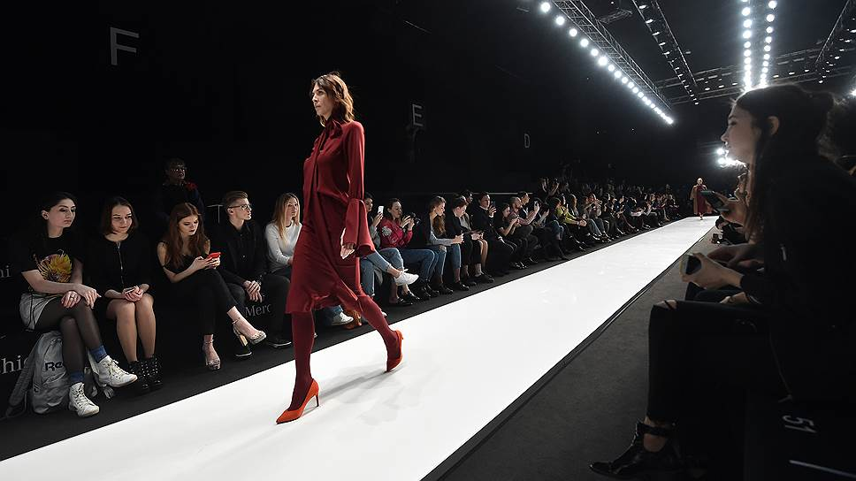
Шоу-рум (show-room)
Демонстрационный зал при бутике или салоне, где проходят показы свежих коллекций и предоставление новых товаров-образцов для оптовых и розничных покупателей.

Slide 6
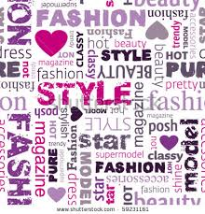
Учимся профессиональному фешн сленгу
Каждая профессиональная сфера обладает присущей ей терминологией, которую людям, далеким от индустрии, трудно понять. Если вы неоднократно встречались с такими словами, как амбассадор, эклектика, кампейн, но не знали, что они означают – то наш материал именно для вас.

Slide 7

Байер (bayer)
эксперт, который ориентируется в новинках и тенденциях современной моды, наделен умением выбирать те вещи, которые будут лучше всего продаваться.
Байер формирует модные коллекции для магазинов. Должность байера есть в каждом магазине одежды или обуви.

Slide 8

Дресс-код (dress code)
форма одежды, требуемая при посещении определённых мероприятий, организаций, заведений. Организаторы мероприятий иногда прописывают каким должен быть дресс – код.

Slide 9
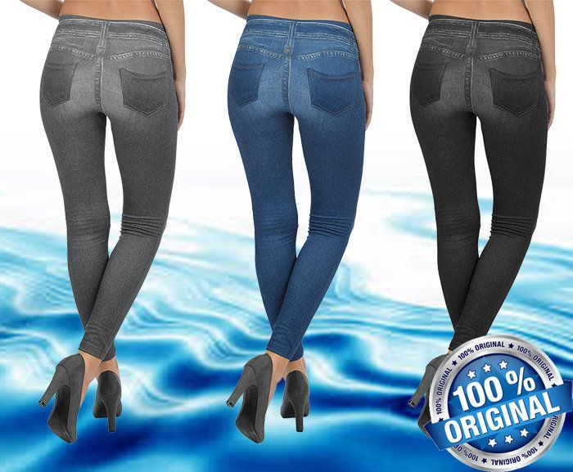
Джегинсы (jeggings)
гибрид джинсов и легинсов, обычно сшитый из эластичной ткани. Иногда с нарисованными карманами.

Slide 10
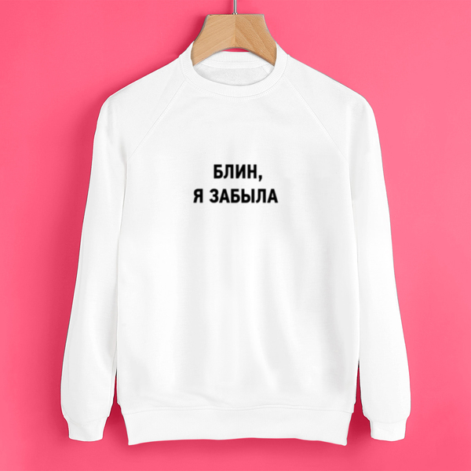
Свитшот (sweatshirt)
это легкий свитер свободного кроя с круглым горловым вырезом.
Главная особенность свитшота – отсутствие любых застежек.

Slide 11
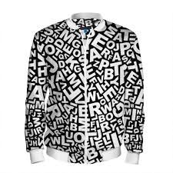
Бомбер (bomber)
короткая легкая куртка. Изначально эта модель была создана для ВВС США, ее носили летчики-бомбардировщики.
Куртка была оснащена эластичными манжетами на рукавах, а также трикотажным воротником-стойкой.
Позднее, по настоянию службы спасения, появилась ярко-оранжевая подкладка – так эвакуировавшихся из самолета пилотов было легче заметить с высоты.

Slide 12
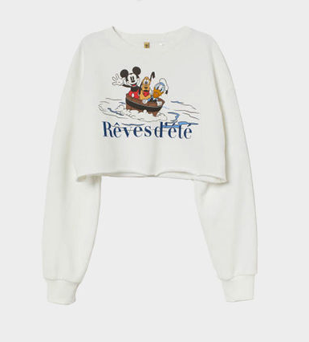
Худи (hoodie)
теплый свитер из хлопчатобумажной ткани или флисас капюшоном. Спереди может быть карман-кенгуру.
А еще у худи не бывает застежек.

Slide 13
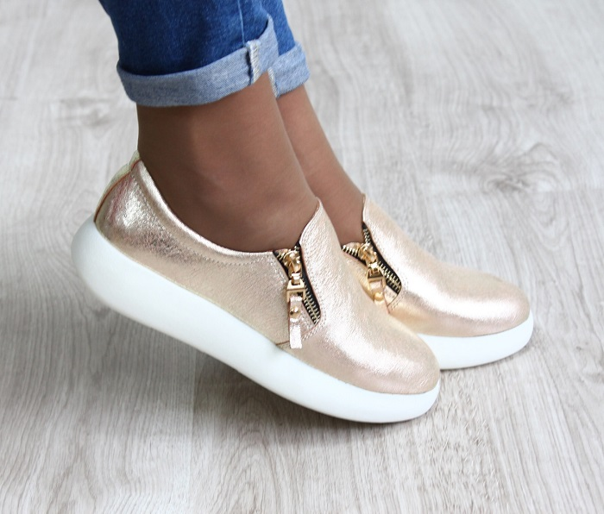
Слипоны (slipons)
летние кеды без шнуровки на резиновой подошве. Изначально их использовали как легкую обувь для серфинга.
Придумал слипоны Пол Ван Дорен (основатель компании Vans), поэтому в Америке такая обувь называется Vans shoes.

Slide 14
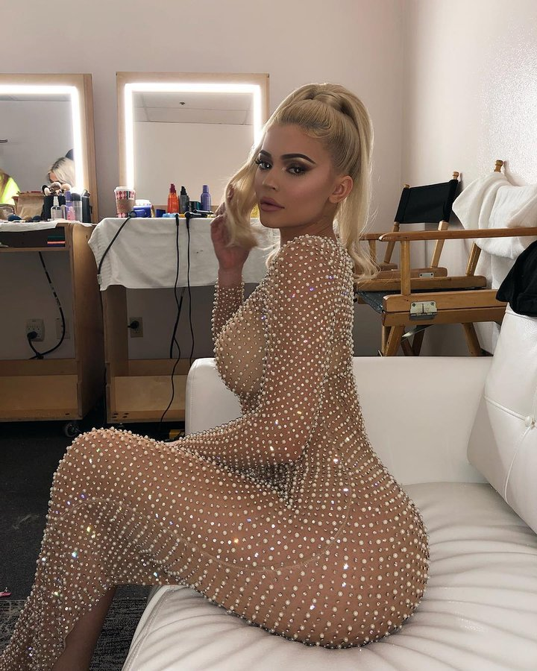
Инфлюэнсер (influencer)
это человек, который ведет активный образ жизни в социальных сетях (блогер),
а также имеет большое количество подписчиков и поддерживает с ними постоянный контакт.
Кайли Дженнер –
самая богатая модель-инфлюэнсер

Slide 15
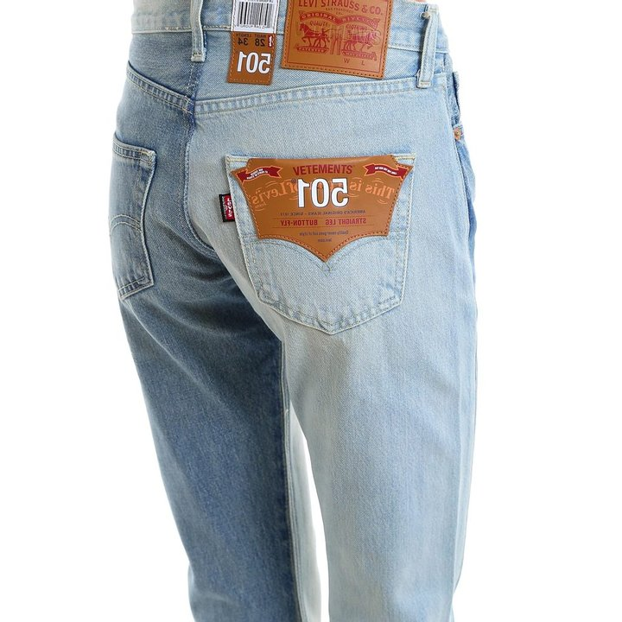
Коллаборация (collaboration)
сотрудничество определенного бренда с дизайнерами или знаменитостями для создания капсульной коллекции.

Slide 16
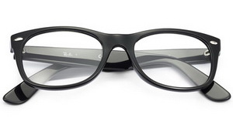
Вайфареры (wayfarer)
модель культовых очков от Ray-Ban, выпускаемая с 1952 года.

Slide 17
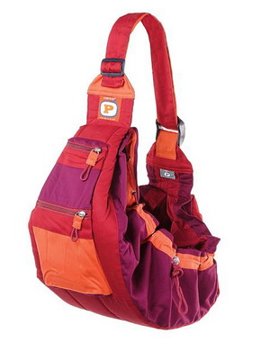
Слинг (sling)
это сумка-рюкзак, но с одним ремешком.

Slide 18
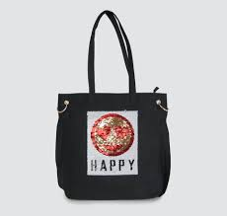
Шоппер (shopper)
означает в переводе «сумка для покупок», универсальная, вместительная и прочная сумка для ежедневного пользования, способная заменить все остальные сумки.
Такую сумку можно надеть на плечо или держать в руке.
В некоторых моделях ручки у такой сумки можно регулировать до нужной длины.

Slide 19
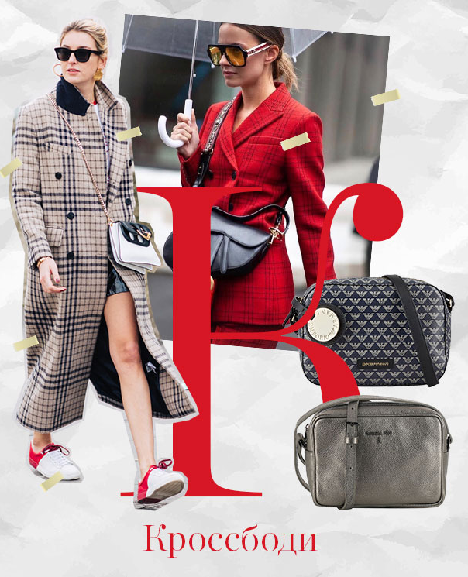
Кроссбоди (cross body)
любая сумка с длинным ремешком, которую перекидывают через плечо. Может быть крошечной или довольно большой, из любого материала. Главное – длинный ремешок.
Лайфхак: ремешок такой сумки стал вполне самостоятельным аксессуаром. Так что для одной сумки можно купить несколько ремней разной длины и толщины (или даже с орнаментом!) и менять в зависимости от цвета одежды и настроения.

Slide 20
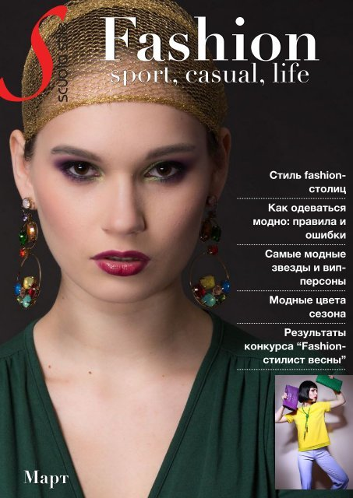
Современная фешн и бьюти индустрия пестрит модными словами, словосочетаниями и терминами.
Дизайнеры стараются придумывать оригинальные описания для всего, что происходит и появляется на подиуме, в студиях и салонах красоты, а журналисты ярко и точечно рассказать о новых трендах, используя фешн сленг.

Slide 21
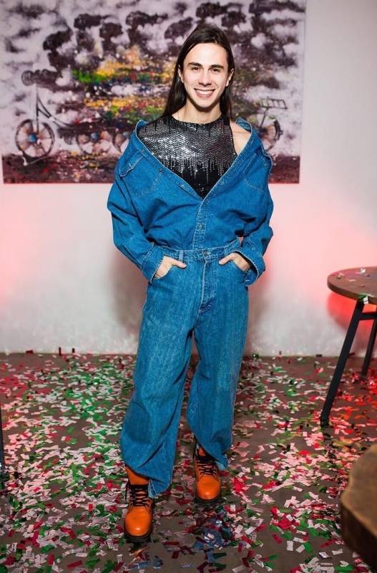
Жан Грицфельдт о важности следующих терминов:
«Я считаю, что нельзя называть себя профессионалом, если не знаешь основы – терминологию.
Дизайнеров и людей, претендующих на звание модников, это тоже касается.
В мире моды все общаются терминами. И если я говорю "кюлоты", то все должны понимать, что я имею в виду.»

Slide 22
Источники:
https://fashion.24tv.ua/ru/be_in_trend_slovarik_fashion_terminov_n1101108
https://novate.ru/blogs/300817/42776/
https://fashion.24tv.ua/ru/be_in_trend_slovarik_fashion_terminov_n1101108
https://www.marieclaire.ru/moda/modnyiy-slovar-terminyi-o-kotoryih-vyi-mogli-ne-znat/
http://in-image.ru/fashiondictionary.html
https://www.google.com/search

